Slide 1
Swedish House Mafia
2005-2013

Slide 2
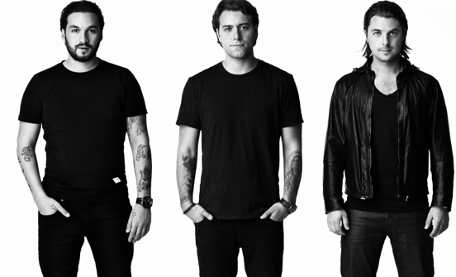
Des DJ internationaux

Slide 3
Une groupe de La Musique House
L’un des dix premiers supergroupes du
siècle 2010
A été formé par trois membres suédois

Slide 4
Sebastian Ingrosso
Né le 20 avril en 1983 à Stockholm. Il est d’origine italienne.
Il a commencé à produire de la musique en 1999 et est toujours un musicien actif. Il est propriétaire de la compagnie de musique de Refune Records. Il travaille comme DJ. Sebastian a rencontré à l’âge de huit ans Steve Angello, depuis ils sont des amis. Ensemble ils ont commencé à faire de la musique.
Notes:
Né

Slide 5
Steve Angello
Né le 22 novembre 1982 à Stockholm. II est d’origine grecque.
Steve est producteur de musique et travaille comme DJ. Il est marié avec Isabelle Adrian, une concepteur femme suédoise.

Slide 6
Axwell
Né le 18 decembre 1977 à Lund. Il travaille comme DJ, remixeur et est producteur de musique. Il est propriétaire de la compagnie de musique d’Axtone. Il a réçu le titre de meilleur DJ de la Suède 2010. Le groupe s’est formé quand Axwell a déménagé à Stockholm où il a rencontré Sebastian et Steve.

Slide 7
Leur plus célèbre production
Don’t you worry child - http://www.youtube.com/watch?v=1y6smkh6c-0
Save the world (tonight) - http://www.youtube.com/watch?v=BXpdmKELE1k
One (your name) - http://www.youtube.com/watch?v=PkQ5rEJaTmk

Slide 8
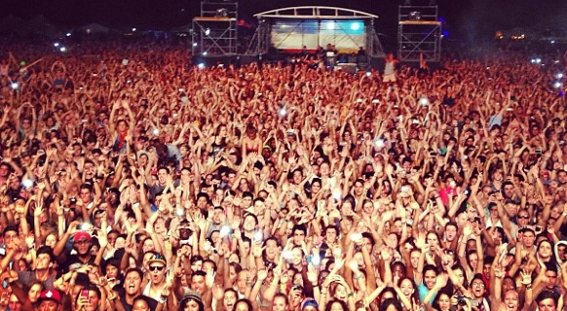
À la déception des admirateurs

Slide 9
Leur tournée dernière
Le 24 juin en 2012, ils annonçaient sur leur site officiel que leur tournée actuelle serait la dernière ensemble.
Ils finissent par se séparer le 25 mars en 2013 après leur dernier show à Ultra Music Festival de Miami.

